Slide 1
Hösten 2020 process regionalt – prio till nationell plan
Tillsammans med länets kommuner i Regionens samverkansråd
23 sep gemensam kunskapsdag om järnvägsstråken, funktionsutredning E14 o E45 m m
Explicita möten för att diskutera prioriteringar
Landade 4 dec i en ”lista” med de viktigaste prioriteringar
Transportutvecklingsrådet (med näringen)
Beslutades av Regionala utvecklingsnämnden den 16 dec i samband med remissen inriktningsunderlaget
Skickats till infra dep och Trafikverket

Slide 2
Tidslinje/tidplan
Vårbudget-proposition
15 april
Regional dialog med Trafikverket
4 juni
Förankring regionens samverkansråd
3 maj
Uppdrag ta fram nya planer
juni-sep
Remisstid
Okt-dec
Förankring Transport-utvecklingsrådet
21 maj
Ev. hearing Infra dep
2021
2022
Regering fastställande nationell plan och länsplaner
Förankring
Öppen lunchträff
11 maj & 20 maj
Beslut
Riksdagen om infraproppen
22 juni
Remissförslag till Nationell plan från Trafikverket
Debatt
Riksdagen
21 juni

Slide 3
Kommunikationsplan
Infrastrukturutveckling i Jämtland Härjedalen
Notes:
Hälsa besökarna välkomna!

Slide 4
Kommunikationsmål
Huvudmål
4 timmar Stockholm-Östersund (Atlantstråket)
Övriga mål
Inlandsbanan
E14 Pilgrimstad – Optand
E14 Lockne – Optand
Mitträckesseparering, E14 & E45
Nya beräkningsgrunder
Påverka beslutsfattare till att lyssna på Jämtland Härjedalen och i slutändan få ett positivt beslut gällande våra infrastruktursatsningar.
Upplevas som ett enat län som vet vad de vill.

Slide 5
Kommunikativa utmaningar
Osäkerhet kring var flera dolda förhandlingar sker.
Bred politisk förankring en förutsättning.
Många interna viljor och viktigt att ”ta åt sig äran”.

Slide 6
Kommunikationsstrategier
Ta fram ett gemensamt material och jobba mycket med intern förankring och avstämningar i hela regionen.
Skapa intern vinnar-känsla som bidrar till att vilja göra detta tillsammans.
Välja en huvudfråga som skapar igenkänning och tydlighet.

Slide 7
Strategi för ökad framgång (strategi 1 – ett gemensamt material)
Region Jämtland Härjedalen
Trafik- och infrastrukturutskottet / Regional utveckling
Tar fram kommunikationsplan inkl. budskap och konkret material
Förmedlar och utbildar andra
(www.regionjh.se/fyratimmar)
– Näringslivsföreträdare
– Lokala, regionala, nationella politiker
Mfl.
Används i påverkansarbete på alla plan

Slide 8
Det är vi som gör detta tillsammans! (strategi 2 – vinnarkänsla)
Påverkan in i rikspolitiken via samtliga politiska partier
Våra riksdagspolitiker
Våra kommunpolitiker
Våra regionpolitiker
Näringslivsorganisationer så som:
Samling Näringsliv, Handelskammaren, Företagarna, JHT m.fl.
Projekt så som:
Green flyway, Partnerskapet Mittstråket, Partnerskapet Atlantbanan m.fl.
Företag så som:
Swedavia, Skistar, Persson Invest, Engcon?
Notes:
Regionens transportutvecklingsråd
Handelskammaren
Sveriges Åkeriföretag
Samling Näringsliv
Botniska korridoren
Partnerskapet Mittstråket
Partnerskapet Atlantbanan
Elbanen STS
Europaforum Norra Sverige
Green Flyway
JHT
Swedavia
Kommunpolitiker i våra kommuner

Slide 9
Huvudbudskap (Strategi 3 – en huvudfråga)

Slide 10
Målgrupp
Det är Riksdagen som fattar beslutet och längs vägen finns myndigheter och tjänstemän som påverkar dess inriktning och tar fram förslagen.
Riksdagens 349 ledamöter
Vi når dem framförallt via:
Trafikutskottet
Finansutskottet
Regeringskansliet
Trafikverket

Slide 11
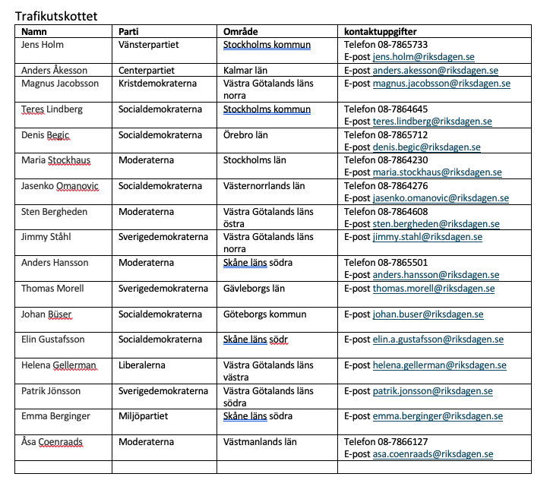
Målgrupp
Vem pratar med vem?

Slide 12
Konkurrenter
Övriga län/regioner i landet är våra konkurrenter. Vad säger de och vad är deras starkaste argument?
Ex. oslo-sthlm 2.55

Slide 13
Våra argument
Följande lyfter vi som våra argument för att lyssna till våra infrastrukturbehov, framförallt stockholm-östersund 4 timmar.
Utförligare copytexter finns på www.regionjh.se/fyratimmar
Stor och attraktiv besöksnäring
Omfattande skogsnäring med stor export
Livsstilsinflyttning skapar tillväxt
Tydligare tillgång till isfri hamn i Trondheim. Även Norge satsar på ”vår” sträckning.
Mycket är påbörjat, förhållandevis små och snabba åtgärder kvar
Lättar upp kapaciteten för kuststråket och underlättar Ostkustbanans utbyggnad.
Idag tar det längre tid i alla trafikslag än tidigare, vilken utveckling är det?

Slide 14
Kanaler
Personliga kontakter och möten
Hearings
Debatter
Möten
Sprida vårt budskap och material brett:
Inlägg på LinkedIn och Facebook
Tillägg till mailsignatur
Banner allas webbsidor
Teams-mötes bakgrund
Debattartiklar
Presentationsmaterial

Slide 15
Material & aktiviteter
www.regionjh/fyratimmar
Här ligger aktuell PPT-presentation som går att ladda ner och använda hela eller delar av.
Finns med Region JH-profil och en neutralare profil om man önskar lägga in i egen PPT-mall.

Slide 16
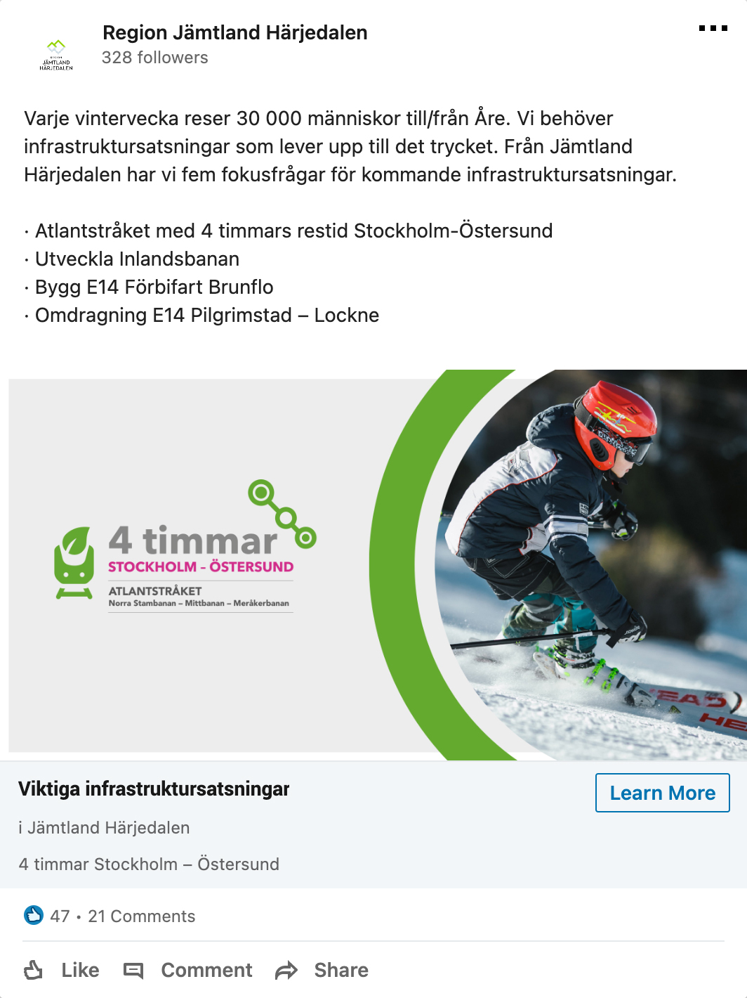
Material & aktiviteter
Grafiskt material som ligger på samma webbplats:
Mailsignatur
Webbanner
Teams-bakgrund
LinkedIn-bild + textförslag
Facebokbild + textförslag

Slide 17
Material & aktiviteter
Övrigt material på samma webbplats:
Annonsförslag att användas i interna tidningar, webbar, LinkedIn
Kortare och längre budskapsförslag
Citat från ”viktiga” personer
Film
Karta och annat visuellt material
Undersökningar och fakta

